Slide 1
Introducción a las Ciencias Ambientales
Semestre 2022-2
Prof. Ismael Minjárez

Slide 2
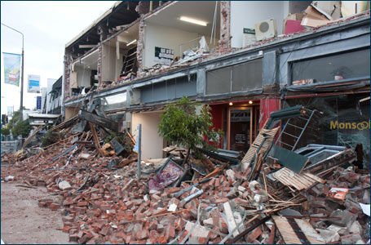
Qué es el riesgo?
Riesgo es la probabilidad de ocurrencia de un evento (peligro) que ocasione desastre a una población o infraestructura vulnerable.

Slide 3
Desastre
  Una disrupción del funcionamiento de una comunidad o sociedad a cualquier escala, debida a eventos catastróficos que interactúan con condiciones de exposición, vulnerabilidad y capacidad, generando pérdidas o impactos en uno o más de los aspectos: humano, material, económico y ambiental. (UNDRR)
Es un fenómeno extremo
De gran intensidad
De duración limitada
Ocurre en una localización específica
Implica la interacción compleja entre sistemas físicos y humanos.
Ocasiona pérdidas humanas , daños a la infraestructura, economía o ambiente.
Interrumpe los sistemas de subsistencia y de la sociedad.
Excede las capacidades locales y sus recursos

Slide 4
Ejercicio
Indique cual de las siguientes situaciones puede considerarse un desastre:
Cuando te enfermas y ya no puedes trabajar nunca más.
Cuando un jugador famoso de futbol se lastima y falla un punto importante, y su equipo pierde el campeonato.
¿Cuándo se vuelve desastre un accidente? El costo anual de los accidentes de carro en los Estados Unidos se estima de 230 billones de dólares con 2.9 millones de heridos y alrededor de 43,000 muertos.
La muerte de 2,974 personas en el ataque de las torres gemelas.
La crisis financiera de 2008.
El VIH. SIDA
Erupción volcánica en Indonesia (sin heridos ni infraestructura expuesta).
Erupción del Volcán Galeras en Colombia (23,000 muertes aproximadamente).

Slide 5
Evaluación de riesgo
Riesgo = Probabilidad * Vulnerabilidad * Costos
Riesgo = P * V* C
Se expresa en pérdidas anuales probables en unidades de costos.
Ejemplo: Tengo el Riesgo de perder 5 millones de pesos anuales por inundaciones.
Existe el riesgo de que mueran 50 personas por año en accidentes masivos de autos en carreteras

Slide 6
Evaluación de Riesgo
No siempre es posible evaluar el peligro de un evento que genere un desastre, por:
  La naturaleza del fenómeno que no lo permite, como las caídas de roca
  La ausencia de información estadística histórica que permita evaluar probabilidades
Esto sucede aunque la vulnerabildad y los elementos bajo riesgo sea posible conocerlos
Por ello, comúnmente se hacen valoraciones cualitativas a través de la matriz del riesgo

Slide 7
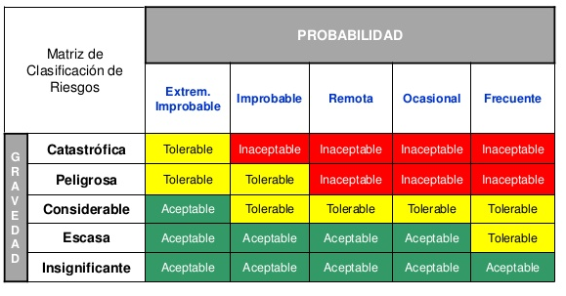
Matriz de evaluación del riesgo
Años
1 en 10,000
1 en1,000
1 en100
1 en10
1 en 2

Slide 8

Percepción del Riesgo y Riesgo Aceptable
Riesgos Geológicos

Slide 9
Percepción de riesgo
La impresión u opinión de alguien acerca de la existencia o tamaño de un riesgo.
La estimación de alguien acerca de la probabilidad de que una consecuencia indeseable por un fenómeno o actividad, que ocurrirá dentro de un periodo de tiempo.
Notes:
Repase la definición de “Percepción de riesgo”.
Siguiente diapositiva

Slide 10

Riesgo aceptable
El grado hasta el cual la sociedad o un individuo está dispuesto a tolerar la existencia de algo que supone un peligro.
Notes:
Repase la definición de “Riesgo aceptable”.
Siguiente diapositiva

Slide 11
Riesgo real y riesgo percibido
Riesgo real
Riesgo percibido
Riesgo percibido
¿Es el mismo?
Los riesgos que matan a las personas y los riesgos que las alarman son diferentes
Sandman, 2001
La gente responde únicamente ante los riesgos que percibe.

Slide 12
La Percepción del riesgo
La estimación del riesgo está influida por la percepción.
La estimación del riesgo entre los científicos y la población es diferente.
En la percepción del riesgo influyen los siguientes elementos clave:
  experiencias vividas,
  valores individuales y sociales,
  conocimientos,
  posibilidades de controlar la situación,
  características y causas del riesgo.

Slide 13
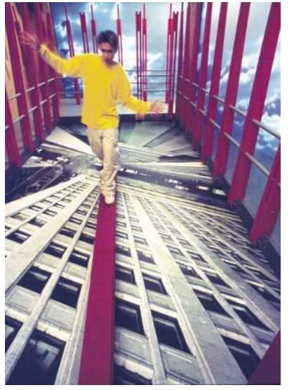
Riesgo Aceptable
Se entiende por el Riesgo que una sociedad específica está dispuesto a admitir como parte de su visión de vida.

Slide 14
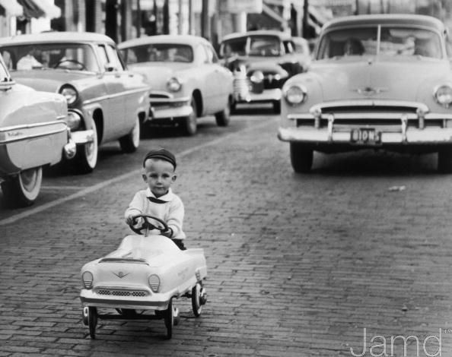
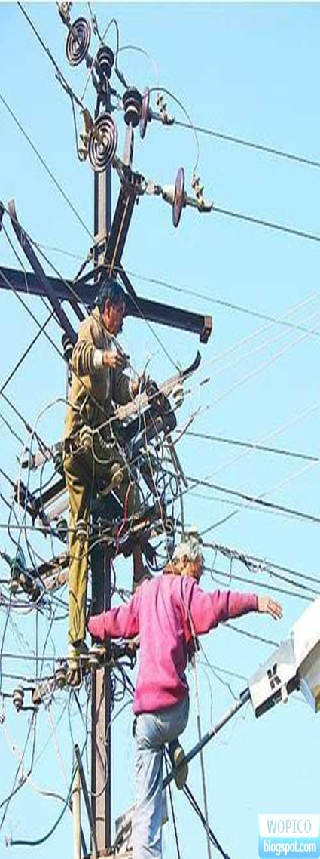
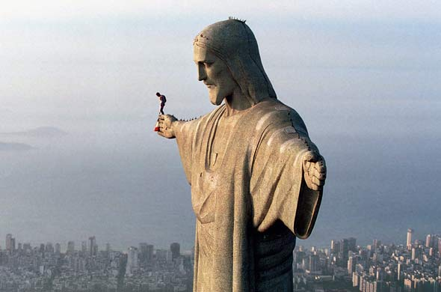

Slide 15
Probabilidades de morir de
Influenza
Fumar 10 cigarros al día
Morir de COVID en China
Asesinado con violencia o envenenado
Golpeado por un rayo
Asteroide o cometa en USA
Jugando deportes de campo
Radiación en planta nuclear
Inundación en Bangladesh
Terremoto en California
Causa Natural a los 40 años
Leucemia
Accidente en casa
Accidente de vehículo en USA

Slide 16
Probabilidades de morir de
Accidente de vehículo en USA | 1 en 100
Fumar 10 cigarros al día | 1 en 200
Causa Natural a los 40 años | 1 en 850
Violencia o envenenamiento | 1 en 3,300
Influenza | 1 en 5,000
Leucemia | 1 en 12,500
Asteroide o cometa en USA | 1 en 20,000
Jugando deportes de campo | 1 en 25,000
Accidente en casa | 1 en 26,000
Inundación en Bangladesh | 1 en 50,000
Radiación en planta nuclear | 1 en 57,000
Morir de COVID en China | 1 en 300,000
Terremoto en California | 1 en 2,000,000
Golpeado por un rayo | 1 en 10,000,000

Slide 17
Modelos relacionados con la percepción de riesgo
Cuando las personas están alteradas tienden a pensar que están en peligro, mientras que cuando están tranquilas son proclives a pensar que están a salvo.
Peligro alto
Percepción baja
Peligro bajo
Percepción alta
Peligro moderado,
Percepción moderada
Peligro alto
Percepción alta
Notes:
Peter Sandman es uno de los estudiosos de la Comunicación de Riesgo que afirma existen cuatro clases de comunicación de riesgo y estos dependen del HARZARD o peligro que viene a ser el componente técnico del riesgo y del OUTRAGE que es el componente no técnico que aunque es muy difícil encontrar una palabra exacta en español, significa una amalgama de voluntariedad, control, capacidad de respuesta, confianza, terror etc. Estos dos componentes están relacionados por el hecho de que el OUTRAGE es el principal factor determinante del peligro percibido. Es decir que cuando las personas están alteradas tienden a pensar que están en peligro, mientras que cuando están tranquilas son proclives a pensar que están a salvo.

Slide 18
Matriz de evaluación del riesgo
Años
1 en 10,000
1 en1,000
1 en100
1 en10
1 en 2

Slide 19
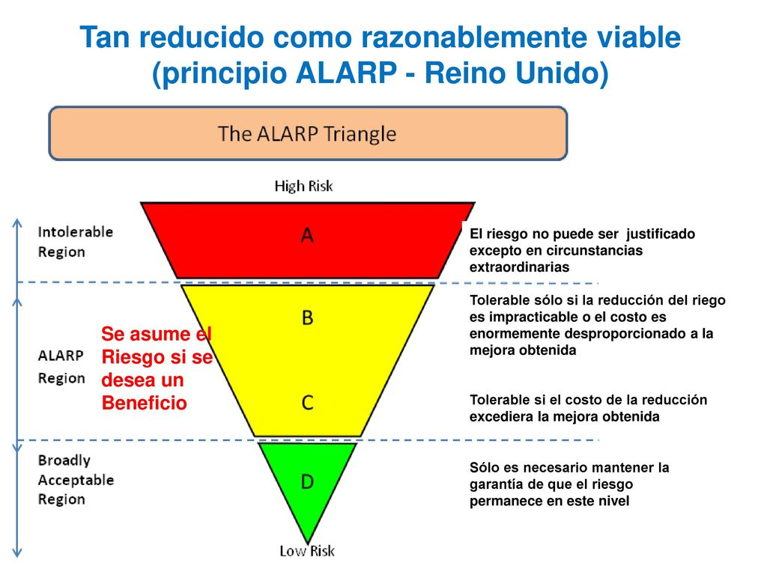

Slide 20
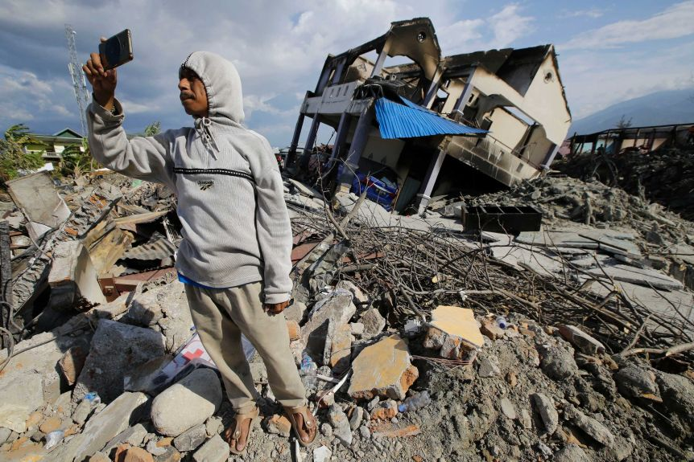
preguntas?

